Slide 1











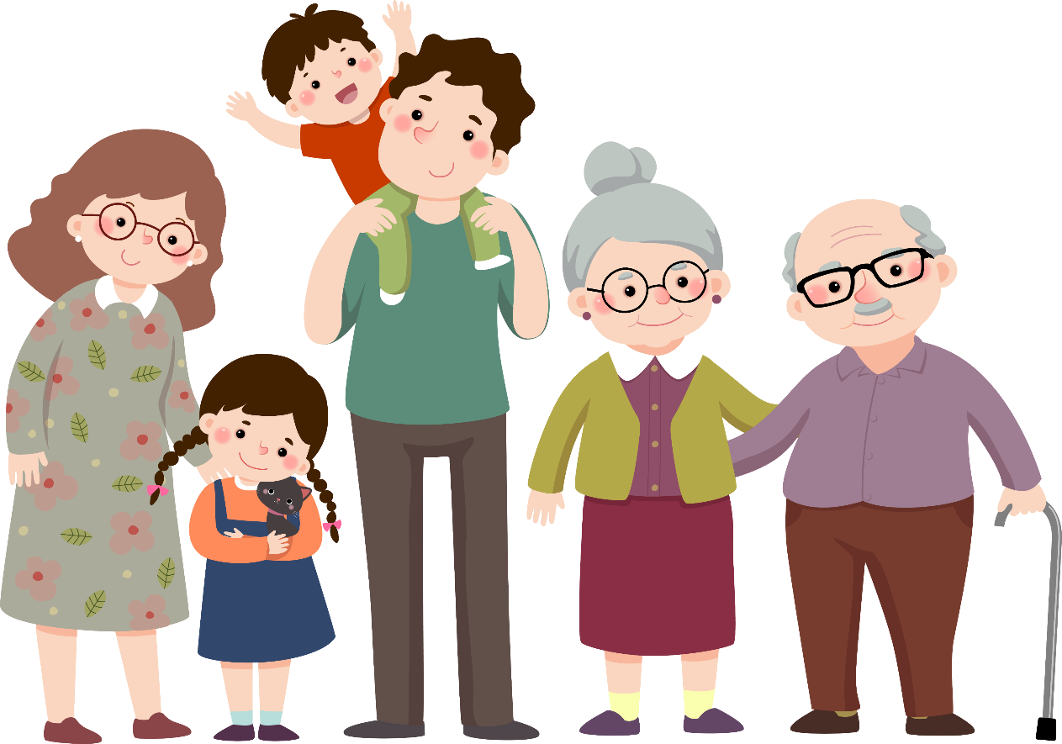


Slide 2



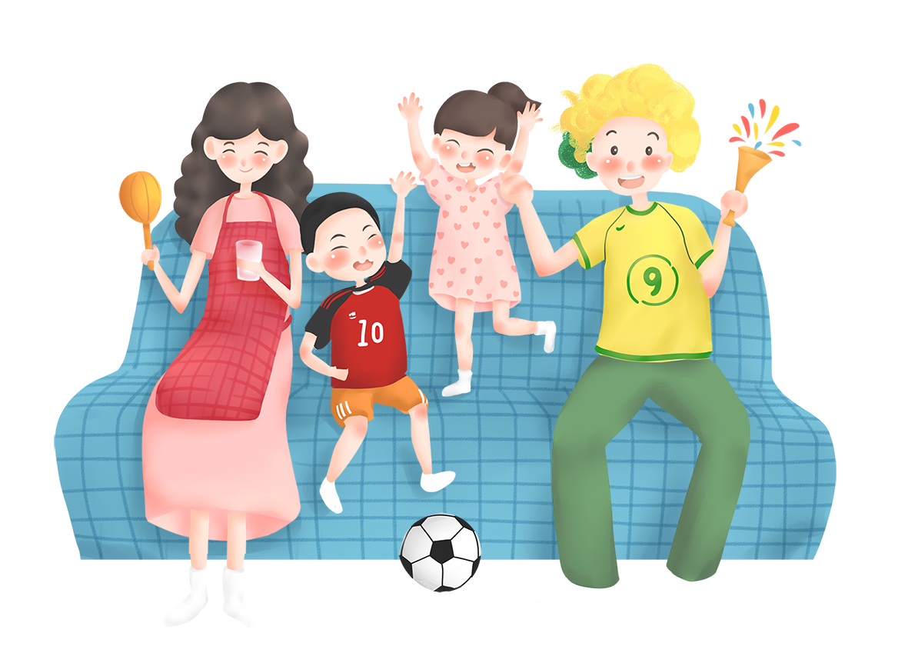

Slide 3




Chúng ta cần thực hiện việc cất giữ, bảo quản đồ dùng, thức ăn, đồ uống,... đúng nơi - đúng cách để đảm bảo vệ sinh và an toàn, đảm bảo sức khỏe cho mọi người.

Slide 4


Slide 5
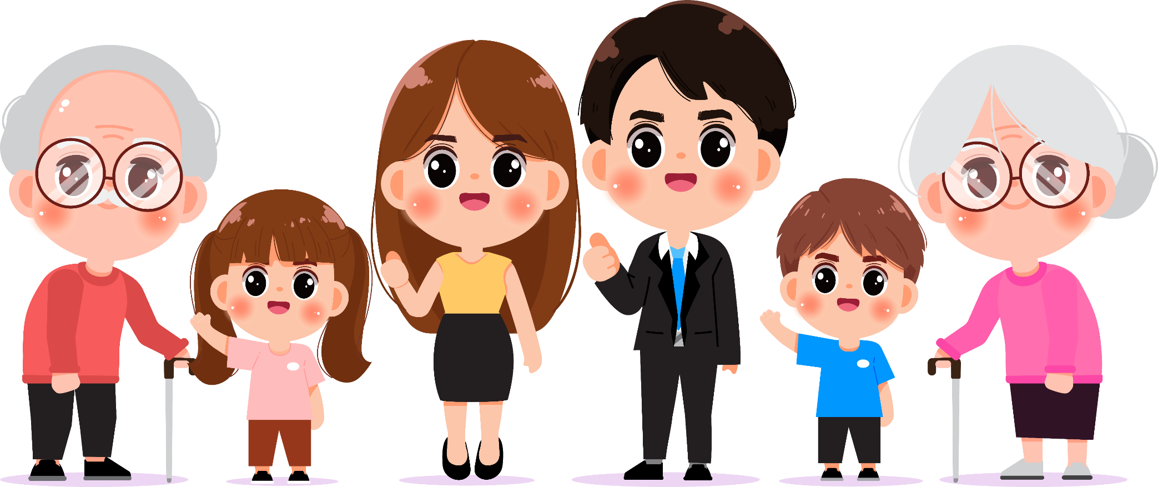
Về nhà: Thực hiện những việc làm thể hiện sự yêu thương, quan tâm đối với các thành viên trong gia đình và vệ sinh nhà cửa sạch sẽ, sắp xếp đồ dùng đúng chỗ.

Slide 6

